Slide 1



MATLAB-based 6G MATINA Simulator
Stefanos plastras, Phd Candidate
Dimitrios n. skoutas, assistant professor

Slide 2
Είσοδοι Προσομοιωτή
Αριθμός κέντρων hotspots. Σημεία με (x, y) δηλαδή μέσα στο πλέγμα.
min_area, max_area. Οριοθετούν ένα τετράγωνο πλέγμα του περιβάλλοντος maritime.
Lambda. Προκύπτει από Poisson συνάρτηση το νούμερο. Τόσα πλοία θα παραχθούν μέσα σε κάθε hotspot.
Ακτίνα κάθε hotspots. Μέχρι πόσα μέτρα σε κύκλο θα παράγονται πλοία μέσα.
Αριθμός πλοίων στο σύστημα.
Αριθμός UAVs στο σύστημα.
Yποθέτουμε ότι hotspots = 8, lambda = 9, vessels = 80, UAVs = [6,7,8,9], ακτίνα = 35μ – NO vessels connections limit

Slide 3
Διαδικασίες Προσομοιωτή
Δημιουργία τοπολογίας (παραγωγή 3 σταθερών σταθμών βάσης).
Δημιουργία – παραγωγή τυχαία κέντρων hotspots με (x, y).
Δημιουργία – παραγωγή τυχαία πλοίων εντός και εκτός hotspots.
Αν πχ έχουμε πλοία = 200, hotspots = 10 και λ= 5, τότε έξω από τα hotspots θα περισσέψουν 200 – 50 = 150 πλοία έξω.
Εκτέλεση 3 ML μοντέλων για δεδομένο αριθμό UAVs
K-Means
K-Medoids
Fuzzy C-Means
Εδώ, το κάθε μοντέλο θα παράγει ως αποτέλεσμα το (x, y) του κάθε UAV, που θα τοποθετηθεί καθώς και το ποια πλοία θα εξυπηρετήσει, δηλαδή τη συσχέτιση του UAV με τα πλοία.
Ρουτίνα υπολογισμού μετρικών για τα UAVs / 3 MLs (Back-haul)
Ρουτίνα υπολογισμού μετρικών για τα Vessels / 3 MLs

Slide 4
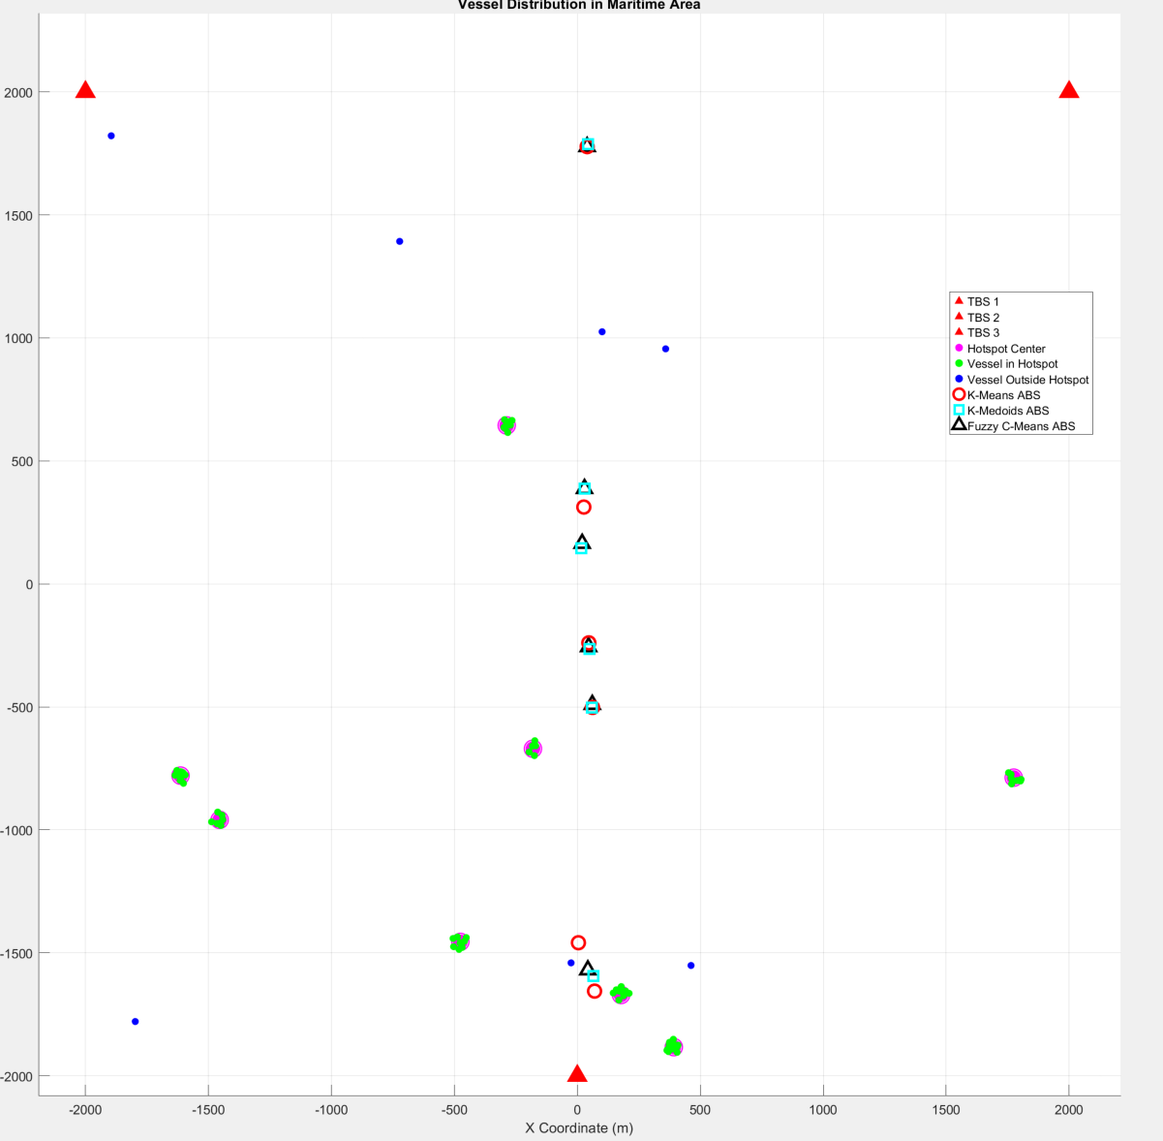
TOPOLOGY
6 UAVs
8 hotspots
Poisson l= 9
Vessels = 80

Slide 5

1. Δημιουργία τοπολογίας (παραγωγή 3 σταθερών σταθμών βάσης)
TBS-2
TBS-1
(-2000, 2000)
(2000, 2000)
TBS-3
(0, -2000)

Slide 6
2. Δημιουργία – παραγωγή τυχαία κέντρων 8 hotspots με (x, y).
TBS-2
TBS-1
(-2000, 2000)
(2000, 2000)
TBS-3
(0, -2000)

Slide 7

3. Δημιουργία – παραγωγή τυχαία 80 πλοίων εντός και εκτός hotspots.
TBS-2
TBS-1
12
(-2000, 2000)
(2000, 2000)
5
7
9
8
9
8
15
TBS-3
(0, -2000)

Slide 8

4. Εκτέλεση ML K-Means μοντέλου για δεδομένο αριθμό UAVs = 6
TBS-2
2
TBS-1
12
(-2000, 2000)
3
(2000, 2000)
5
5
7
9
4
8
6
9
1
8
15
TBS-3
(0, -2000)

Slide 9
4. Εκτέλεση ML K-Means μοντέλου για δεδομένο αριθμό UAVs = 6
TBS-2
2
TBS-1
12
(-2000, 2000)
3
(2000, 2000)
5
5
7
9
4
8
UAVs K-Means Association:
UAV 1 → 11 vessels
UAV 2 → 7 vessels
UAV 3 → 26 vessels
UAV 4 → 10 vessels
UAV 5 → 18 vessels
UAV 6 → 8 vessels
6
9
1
8
15
TBS-3
(0, -2000)

Slide 10
5. Ρουτίνα υπολογισμού μετρικών για τα UAVs ML (Back-haul)
TBS-2
2
TBS-1
12
(-2000, 2000)
3
(2000, 2000)
5
5
7
9
4
8
TBS Link Selection (max of 3 TBSs)
TBS 1 → 1 UAV
TBS 2 → 2 UAVs
TBS 3 → 3 UAVs
6
9
1
8
15
TBS-3
(0, -2000)

Slide 11
5. Ρουτίνα υπολογισμού μετρικών για τα UAVs ML (Back-haul)
TBS-2
2
TBS-1
12
(-2000, 2000)
3
(2000, 2000)
5
5
TBS 1 → 1 UAV
TBS 2 → 2 UAVs
TBS 3 → 3 UAVs
7
9
4
DL UAVs Rate Calculation:
UAV 1 = (BW_TBS-3 / 3) * log2(..)
UAV 2 = (BW_TBS-2 / 2) * log2(..)
UAV 3 = (BW_TBS-1 / 1) * log2(..)
UAV 4 = (BW_TBS-3 / 3) * log2(..)
UAV 5 = (BW_TBS-2 / 2) * log2(..)
UAV 6 = (BW_TBS-3 / 3) * log2(..)
UAV-1_updt = [ (BW_TBS-3) * No_Vessels_to_serve ] / Total_no_vessels_UAVs_of_tbs-3.
8
6
9
1
8
15
TBS-3
(0, -2000)

Slide 12
6. Ρουτίνα υπολογισμού μετρικών για τα Vessels ML - Παρεμβολή
TBS-2
2
TBS-1
12
(-2000, 2000)
3
(2000, 2000)
5
5
7
UAVs K-Means
Association:
UAV 1 → 11 vessels
UAV 2 → 7 vessels
UAV 3 → 26 vessels
UAV 4 → 10 vessels
UAV 5 → 18 vessels
UAV 6 → 8 vessels
9
4
8
6
9
1
8
15
TBS-3
(0, -2000)

Slide 13
6. Ρουτίνα υπολογισμού μετρικών για τα Vessels ML - Παρεμβολή
DL Vessels Rate Calculation:
For UAV 1:
BW_UAV_TOTAL = 100 MHz;
Vessel 1 →
UAV1-Vessel1 = BW_UAV*log2(1+SINR)
TBS3-UAV1 = X
min (UAV1-Vessel1, TBS3-UAV1)
Vessel 2 →
UAV1-Vessel2 = BW_UAV*log2(1+SINR)
TBS3-UAV1 = X
min (UAV1-Vessel2, TBS3-UAV1)
3
5
5
UAVs K-Means
Association:
UAV 1 → 11 vessels
UAV 2 → 7 vessels
UAV 3 → 26 vessels
UAV 4 → 10 vessels
UAV 5 → 18 vessels
UAV 6 → 8 vessels
9
4
8
6
1
9
8
7
15
TBS-3
(0, -2000)

Slide 14
6. Ρουτίνα υπολογισμού μετρικών για τα Vessels ML - Παρεμβολή
Αποτελέσματα για hotspots = 8, lambda = 9, vessels = 80, UAVs = [6,7,8,9], ακτίνα = 35μ – NO vessels connections limit
UAVs Downlink Rates from TBSs
UAV-1=128.52 Mbps, UAV-2=691.23 Mbps, UAV-3=131.52 Mbps, UAV-4=144.97 Mbps, UAV-5=127.61 Mbps, UAV-6=131.54 Mbps
Average Downlink Rates from UAVs
Avg. Vessels DL Rate = 83.6856295381056 Mbps

Slide 15
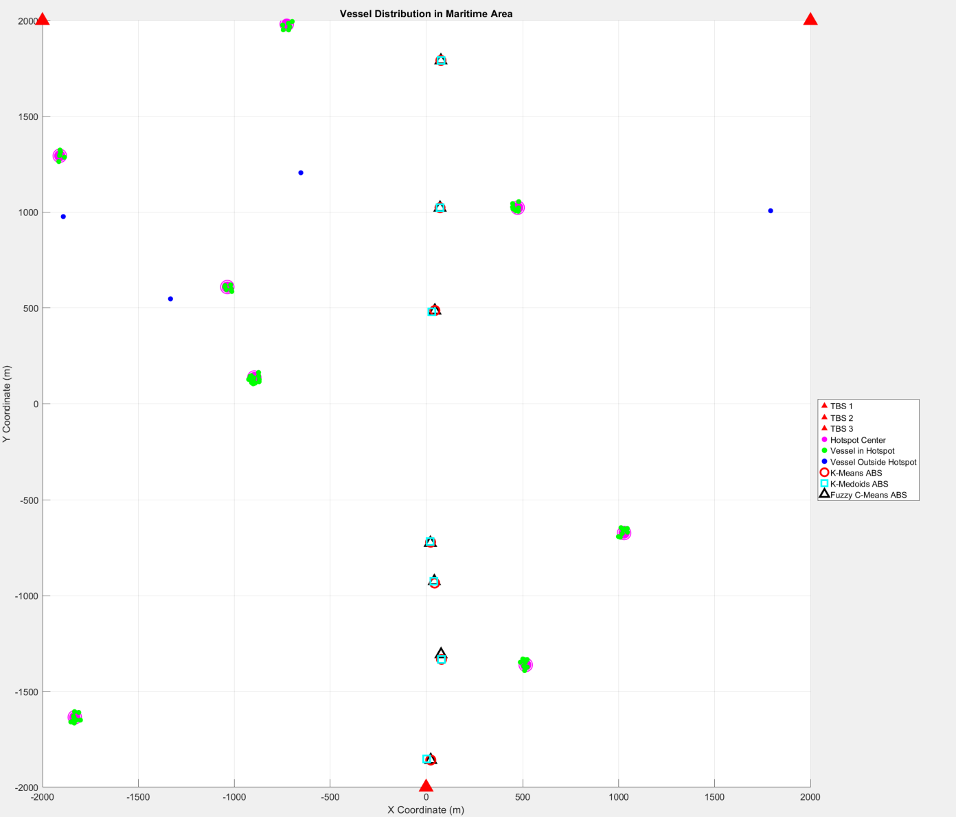
TOPOLOGY
7 UAVs
8 hotspots
Poisson l= 9
Vessels = 80

Slide 16
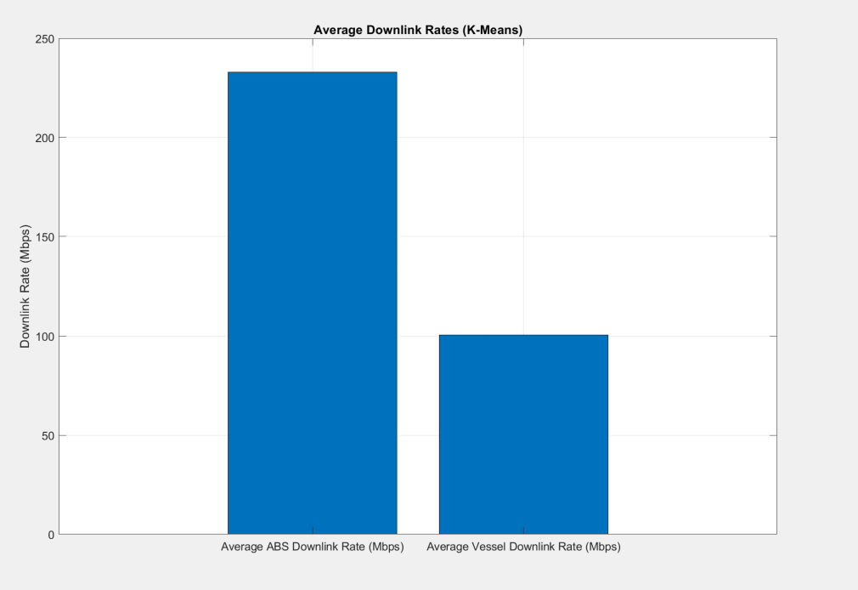
6. Ρουτίνα υπολογισμού μετρικών για τα Vessels ML - Παρεμβολή
Αποτελέσματα για hotspots = 8, lambda = 9, vessels = 80, UAVs = [6,7,8,9], ακτίνα = 35μ – NO vessels connections limit

Slide 17
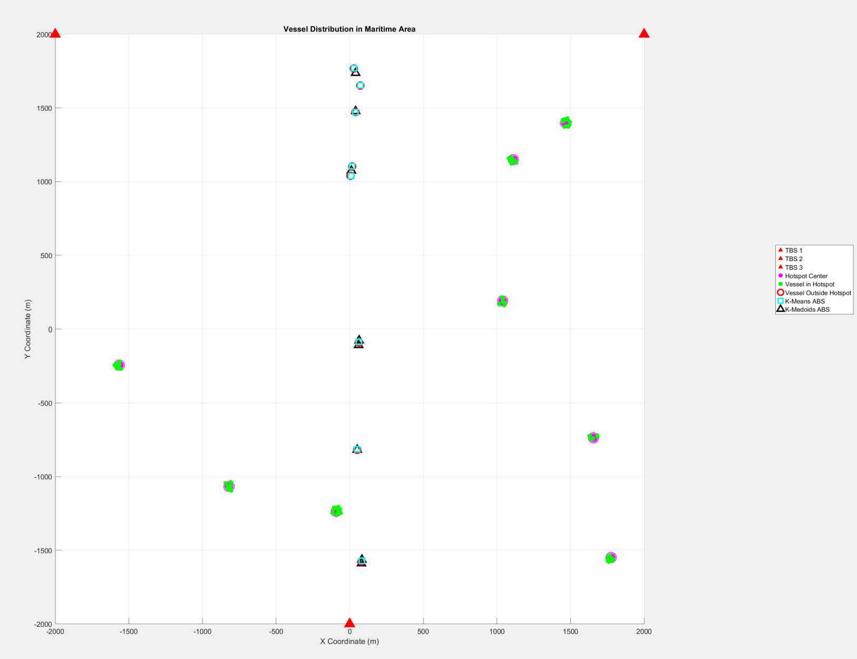
TOPOLOGY
8 UAVs
8 hotspots
Poisson l= 9
Vessels = 80

Slide 18
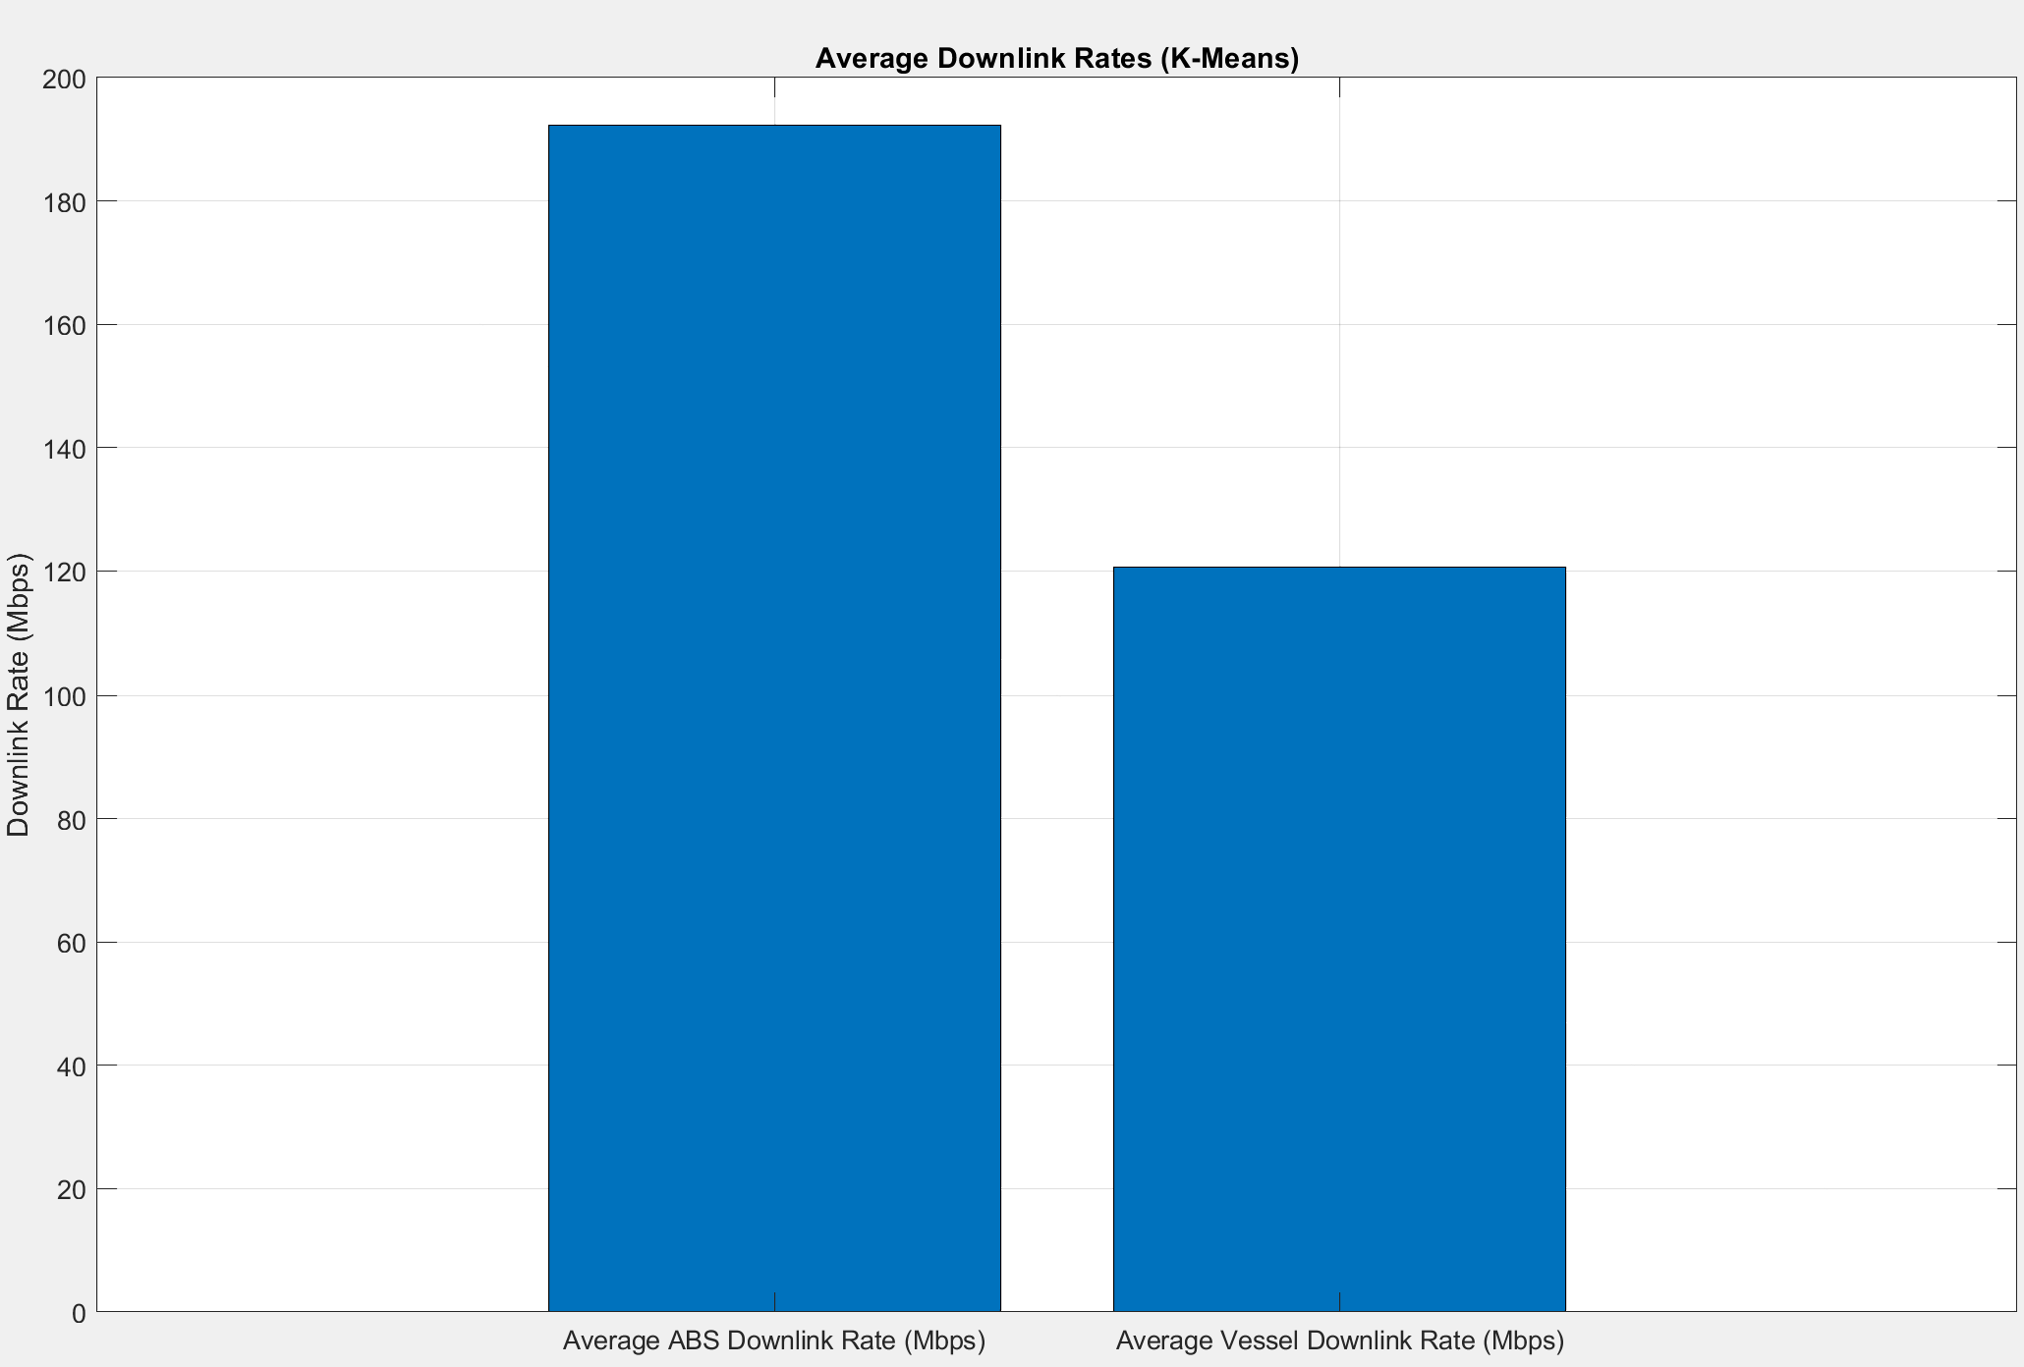
6. Ρουτίνα υπολογισμού μετρικών για τα Vessels ML - Παρεμβολή
Αποτελέσματα για hotspots = 8, lambda = 9, vessels = 80, UAVs = [6,7,8,9], ακτίνα = 35μ – NO vessels connections limit

Slide 19
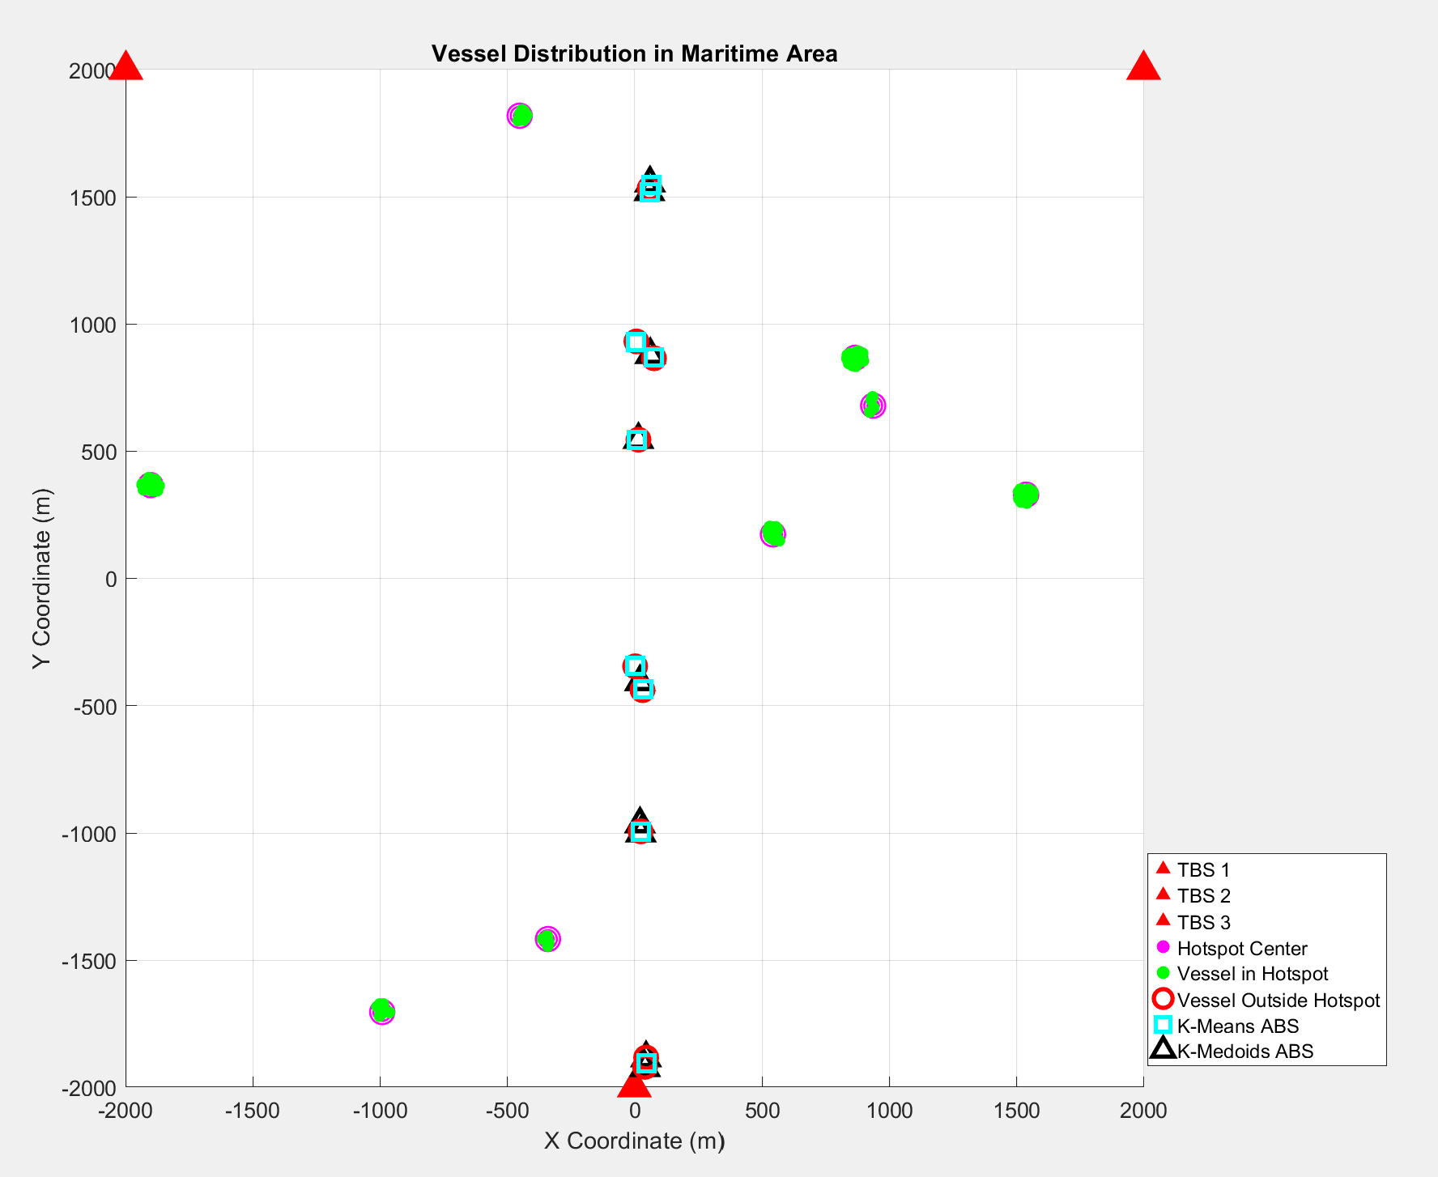
TOPOLOGY
9 UAVs
8 hotspots
Poisson l= 9
Vessels = 80

Slide 20
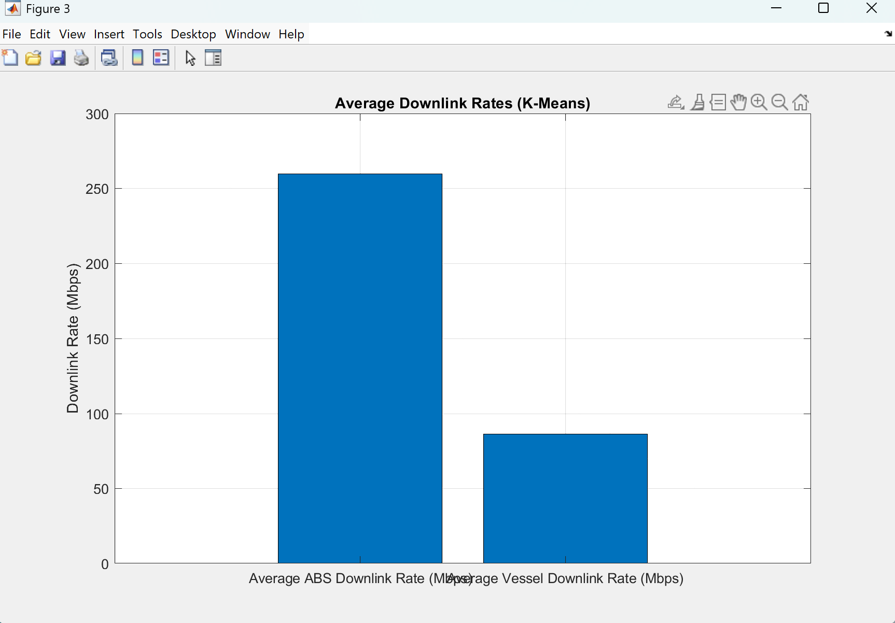
6. Ρουτίνα υπολογισμού μετρικών για τα Vessels ML - Παρεμβολή
Αποτελέσματα για hotspots = 8, lambda = 9, vessels = 80, UAVs = [6,7,8,9], ακτίνα = 35μ – NO vessels connections limit

Slide 21
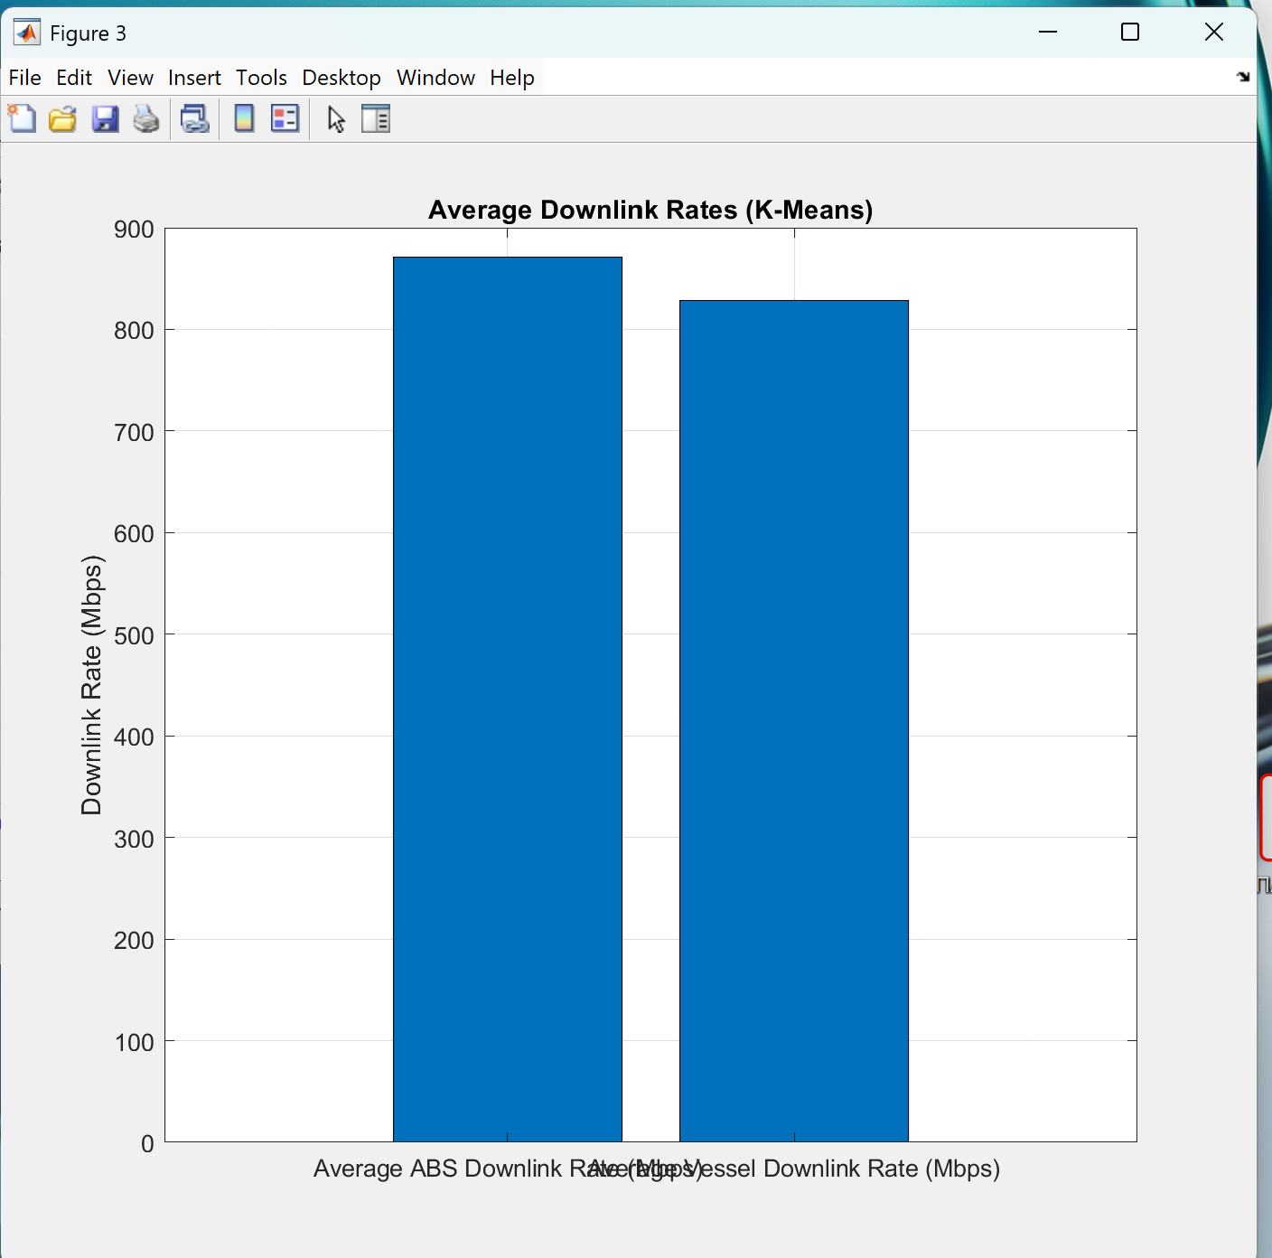
6. Ρουτίνα υπολογισμού μετρικών για τα Vessels ML - Παρεμβολή
Αποτελέσματα για hotspots = 8, lambda = 9, vessels = 80, UAVs = 1, ακτίνα = 35μ – NO vessels connections limit
MO = (rv1 + rv2 + ./80)
UAV-1 = 80

Slide 22
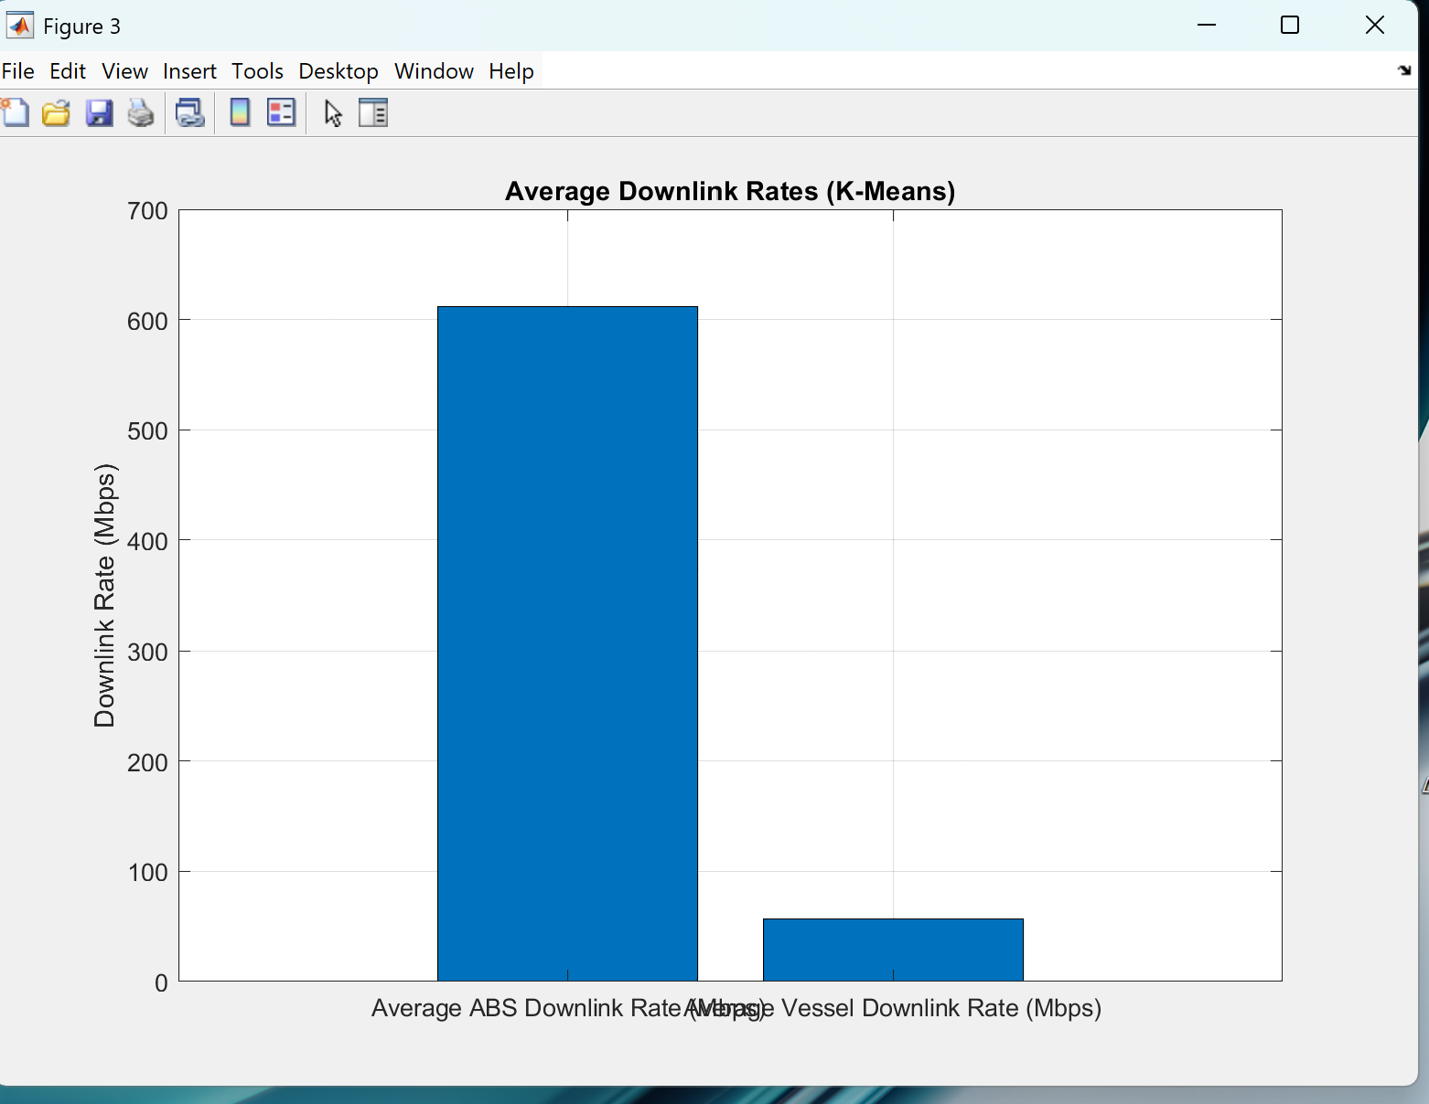
6. Ρουτίνα υπολογισμού μετρικών για τα Vessels ML - Παρεμβολή
Αποτελέσματα για hotspots = 8, lambda = 9, vessels = 80, UAVs = 1, ακτίνα = 35μ – WITH 10 vessels MAX connections limit

Slide 23
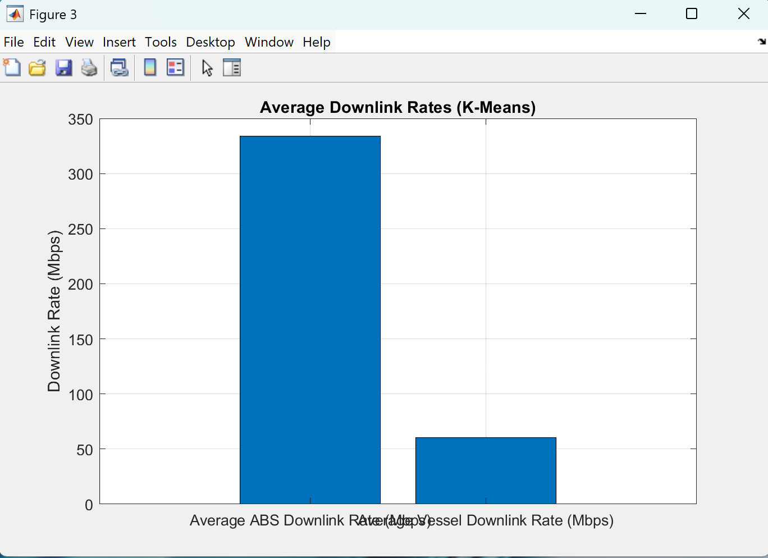
6. Ρουτίνα υπολογισμού μετρικών για τα Vessels ML - Παρεμβολή
Αποτελέσματα για hotspots = 8, lambda = 9, vessels = 80, UAVs = 2, ακτίνα = 35μ – WITH 10 vessels MAX connections limit

Slide 24
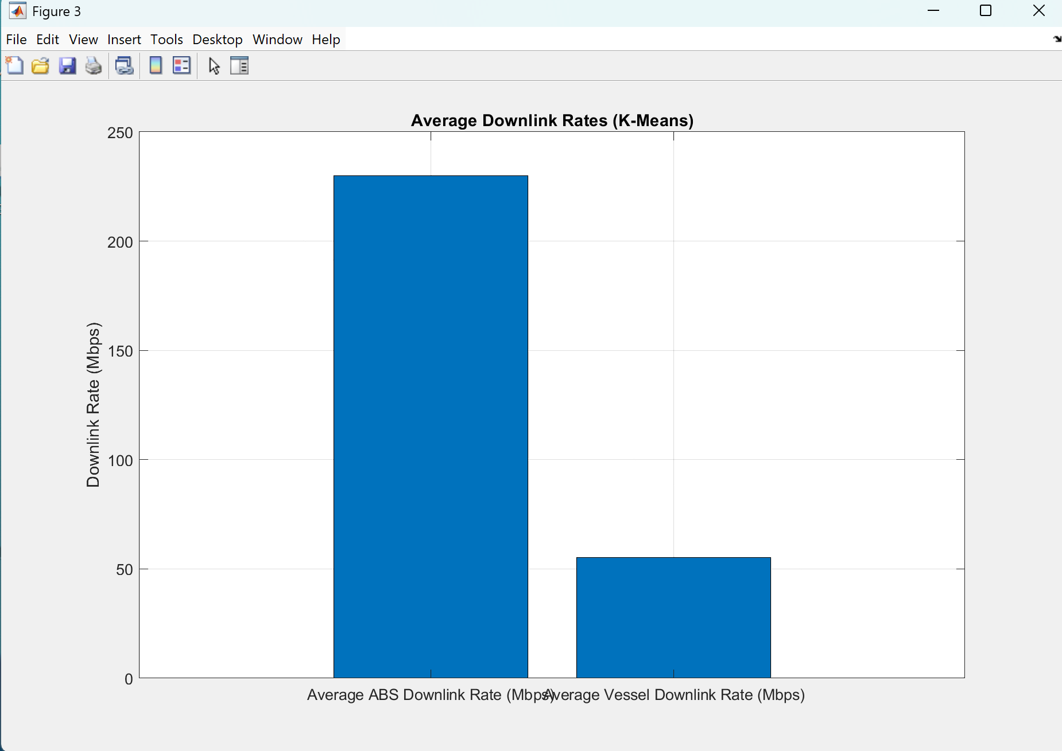
6. Ρουτίνα υπολογισμού μετρικών για τα Vessels ML - Παρεμβολή
Αποτελέσματα για hotspots = 8, lambda = 9, vessels = 80, UAVs = 3, ακτίνα = 35μ – WITH 10 vessels MAX connections limit

